Slide 1
Facultad de Estadística e Informática
Región: Xalapa
Licenciatura en Ingeniería en Ciberseguridad e Infraestructura de Computo
Estado del arte de las medidas de seguridad a nivel de aplicación en el contexto de ataques de inyección de prompt dirigidos a sistemas basados en LLM
Presentación de avances para la EE Proyecto Guiado
Presenta:
Abraham Núñez Sánchez
Presenta:
Héctor Xavier Limón Riaño
Septiembre 2026
“Lis de Veracruz: Arte, Ciencia, Luz”

Slide 2
Antecedentes (1/4) - Contexto
- La ciberseguridad busca proteger la información y los sistemas frente a amenazas y ataques.
- La IA generativa, particularmente los modelos grandes de lenguaje (LLM), se ha incorporado en aplicaciones y servicios digitales.
- Los sistemas basados en LLM pueden integrar:
  Prompts e instrucciones.
  Entradas de usuarios.
  Documentos y fuentes externas.
  Herramientas y APIs.
Su uso se extiende a generación de contenido, análisis de información, programación, automatización y ciberseguridad.
​​Estado del arte de las medidas de seguridad a nivel de aplicación en el contexto de ataques de inyección de prompt dirigidos a sistemas basados en LLM​

Slide 3
Antecedentes (2/4) – Prompt Injection
- Los ataques de prompt injection explotan la forma en que los sistemas procesan instrucciones y datos dentro de un mismo contexto.
- Se distinguen principalmente:
  Inyección directa: el atacante introduce directamente instrucciones maliciosas mediante la entrada al sistema.
  Inyección indirecta: las instrucciones maliciosas provienen de recursos externos, como documentos o páginas web.
​​Estado del arte de las medidas de seguridad a nivel de aplicación en el contexto de ataques de inyección de prompt dirigidos a sistemas basados en LLM​

Slide 4
Antecedentes (3/4) – Prompt Injection
- Una inyección puede provocar:
  Alteración del comportamiento del sistema.
  Revelación de información.
  Incumplimiento de instrucciones.
  Ejecución de acciones no previstas.
​​Estado del arte de las medidas de seguridad a nivel de aplicación en el contexto de ataques de inyección de prompt dirigidos a sistemas basados en LLM​

Slide 5
Antecedentes (4/4) – Medidas a nivel de aplicación
Las medidas de seguridad a nivel de aplicación:
Actúan sobre la aplicación o plataforma que integra al LLM.
No requieren modificar el entrenamiento ni la arquitectura interna del modelo.
Ejemplos:
Procesamiento y filtrado de entradas.
Detección de contenido malicioso.
Validación de salidas.
Monitoreo y registro.
​​Estado del arte de las medidas de seguridad a nivel de aplicación en el contexto de ataques de inyección de prompt dirigidos a sistemas basados en LLM​

Slide 6
Problemática (1/2)
​​Estado del arte de las medidas de seguridad a nivel de aplicación en el contexto de ataques de inyección de prompt dirigidos a sistemas basados en LLM​
Los sistemas basados en LLM pueden combinar instrucciones confiables y entradas no confiables dentro de un mismo contexto.
Esto permite que contenido manipulado por un atacante influya en el comportamiento del sistema.
Se han propuesto diversas medidas de defensa, pero:
Actúan en diferentes componentes y etapas.
Utilizan mecanismos distintos.
Son evaluadas bajo diferentes escenarios y criterios.

Slide 7
Problemática (1/2)
​​Estado del arte de las medidas de seguridad a nivel de aplicación en el contexto de ataques de inyección de prompt dirigidos a sistemas basados en LLM​
Las defensas pueden presentar compromisos entre:
Seguridad.
Utilidad.
Rendimiento.
Costo.
Latencia.
El conocimiento sobre las medidas de seguridad frente a prompt injection se encuentra disperso, particularmente en aquellas que pueden implementarse a nivel de aplicación.

Slide 8
​​Estado del arte de las medidas de seguridad a nivel de aplicación en el contexto de ataques de inyección de prompt dirigidos a sistemas basados en LLM​
Preguntas de investigación (1/2) – Pregunta principal
¿Qué medidas de seguridad a nivel de aplicación han sido propuestas y evaluadas frente a los ataques de inyección de prompt en sistemas basados en LLM, y cuáles son sus principales características, alcances, limitaciones y criterios de evaluación?

Slide 9
Preguntas de investigación (2/3) – Preguntas complementarias
¿Qué es un ataque de inyección de prompt y cuáles son las categorías que presenta?
¿Qué medidas de seguridad a nivel de aplicación han sido propuestas en la literatura reciente para reducir los ataques de inyección de prompt en sistemas basados en LLM?
¿Cómo pueden clasificarse las medidas de seguridad identificadas de acuerdo con el punto de intervención dentro del sistema basado en LLM?
​​Estado del arte de las medidas de seguridad a nivel de aplicación en el contexto de ataques de inyección de prompt dirigidos a sistemas basados en LLM​

Slide 10
Preguntas de investigación (3/3) – Preguntas complementarias
¿En qué contextos y escenarios han sido evaluadas las medidas identificadas, qué tipos de ataques abordan y qué criterios se utilizan para determinar su efectividad?
¿Qué limitaciones y compromisos entre seguridad, utilidad, rendimiento, costo o complejidad de implementación han sido reportados para las medidas analizadas?
¿Qué cosas permanecen abiertas o insuficientemente en la literatura sobre medidas de seguridad a nivel de aplicación frente a ataques de inyección de prompt?
​​Estado del arte de las medidas de seguridad a nivel de aplicación en el contexto de ataques de inyección de prompt dirigidos a sistemas basados en LLM​

Slide 11
Objetivos (1/2) - Objetivo general
Analizar las medidas de seguridad a nivel de aplicación frente a ataques de inyección de prompt en sistemas basados en LLM, mediante la revisión, clasificación, comparación y síntesis de literatura científica reciente, con el propósito de identificar sus características, contextos de aplicación, alcances, limitaciones y criterios de evaluación.
​​Estado del arte de las medidas de seguridad a nivel de aplicación en el contexto de ataques de inyección de prompt dirigidos a sistemas basados en LLM​

Slide 12
Objetivos (2/3) - Objetivos específicos
OE-01: Identificar los ataques de inyección de prompt que pueden ser mitigados desde el lado de la aplicación.
OE-02: Analizar las medidas de seguridad a nivel de aplicación propuestas en la literatura reciente para mitigar los ataques de inyección de prompt en sistemas basados en LLM.
OE-03: Clasificar las medidas de seguridad identificadas de acuerdo con el punto de intervención dentro del sistema.
​​Estado del arte de las medidas de seguridad a nivel de aplicación en el contexto de ataques de inyección de prompt dirigidos a sistemas basados en LLM​

Slide 13
Objetivos (3/3) - Objetivos específicos
OE-04: Identificar las taxonomías existentes para clasificar las mitigaciones de ataques de inyección de prompt a nivel de aplicación.
OE-05: Analizar las formas en las que se evalúan las medidas de seguridad reportadas en la literatura considerando los tipos de ataques abordados, contextos de aplicación, criterios de evaluación, efectividad, impacto sobre la utilidad y limitaciones.
OE-06: Discutir los alcances y limitaciones que permanezcan abiertos para futuras investigaciones.
​​Estado del arte de las medidas de seguridad a nivel de aplicación en el contexto de ataques de inyección de prompt dirigidos a sistemas basados en LLM​

Slide 14
​​Estado del arte de las medidas de seguridad a nivel de aplicación en el contexto de ataques de inyección de prompt dirigidos a sistemas basados en LLM​
Justificación (1/2) - Situación actual y necesidad
Los ataques de prompt injection han sido identificados en diferentes escenarios.
Existe una diversidad de medidas de seguridad propuestas.
Las medidas presentan diferentes alcances, limitaciones y criterios de evaluación.
La información disponible se encuentra distribuida.
No existe una visión organizada específicamente de las medidas implementables a nivel de aplicación.

Slide 15
​​Estado del arte de las medidas de seguridad a nivel de aplicación en el contexto de ataques de inyección de prompt dirigidos a sistemas basados en LLM​
Justificación (2/2) – Aporte esperado
Identificar las medidas existentes.
Clasificarlas según su punto de intervención.
Comparar y sintetizar sus características.
Analizar:
  Contextos de aplicación.
  Criterios de evaluación.
  Alcances y limitaciones.
  Compromisos entre seguridad y utilidad.
Identificar aspectos abiertos para futuras investigaciones

Slide 16
Delimitación del trabajo
​​Estado del arte de las medidas de seguridad a nivel de aplicación en el contexto de ataques de inyección de prompt dirigidos a sistemas basados en LLM​
Alcances
Alcance de tipo descriptivo.
Literatura científica no mayor a cinco años en ingles.
Literatura que sea accesible mediante motores de búsqueda con acceso institucional como ACM, Springer, ScienceDirect e IEEE.
Centrada en el área de ciberseguridad analizando los ataques y mitigaciones.
Medidas de seguridad que pueden implementarse a nivel de aplicación.
Limitaciones
Artículos o revisiones que no puedan ser accedidos por medios institucionales.
Artículos o revisiones que no hayan sido publicados o revisados oficialmente.
Medidas de seguridad que modifiquen el LLM.

Slide 17
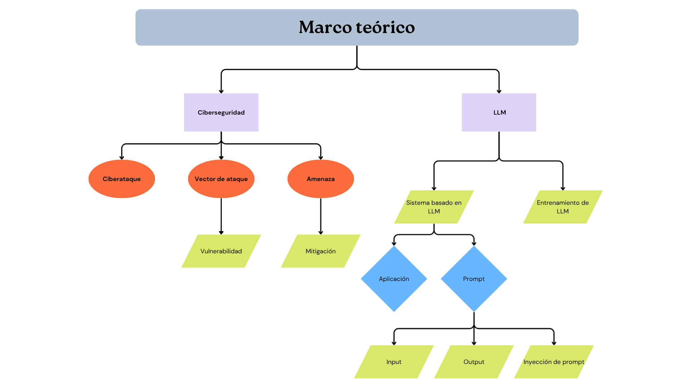
​​Estado del arte de las medidas de seguridad a nivel de aplicación en el contexto de ataques de inyección de prompt dirigidos a sistemas basados en LLM​
Marco teórico del trabajo

Slide 18
Método de investigación - Kitchenham
​​Estado del arte de las medidas de seguridad a nivel de aplicación en el contexto de ataques de inyección de prompt dirigidos a sistemas basados en LLM​
Es un marco para realizar revisiones sistemáticas de literatura especializado en la ingeniería de software
Busca minimizar el sesgo mediante protocolo definidos, estrategias de búsqueda auditables y criterios estrictos de inclusión de estudios.
Kitchenham define la revisión sistemática de literatura como una forma de identificar, evaluar e interpretar la mayor cantidad de información disponible y relevante sobre un tema.
Una revisión sistemática es un estudio secundario mientras que los estudios individuales que contribuyen a la revisión son estudios primarios.

Slide 19
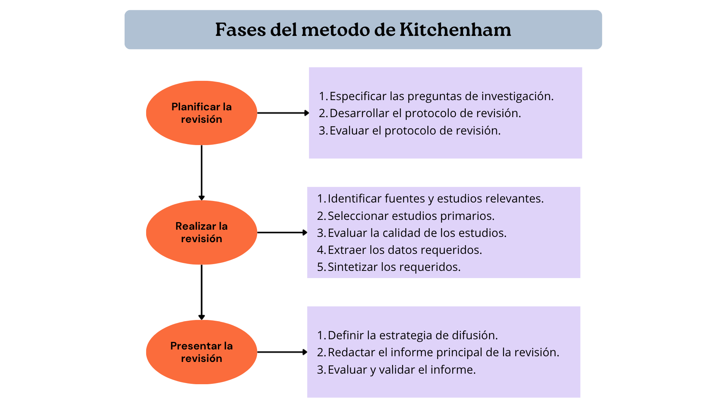
Método de investigación – Etapas del método Kitchenham
​​Estado del arte de las medidas de seguridad a nivel de aplicación en el contexto de ataques de inyección de prompt dirigidos a sistemas basados en LLM​

Slide 20
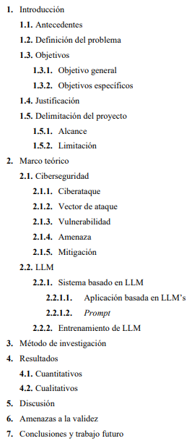
Estructura del trabajo recepcional
​​Estado del arte de las medidas de seguridad a nivel de aplicación en el contexto de ataques de inyección de prompt dirigidos a sistemas basados en LLM​

Slide 21
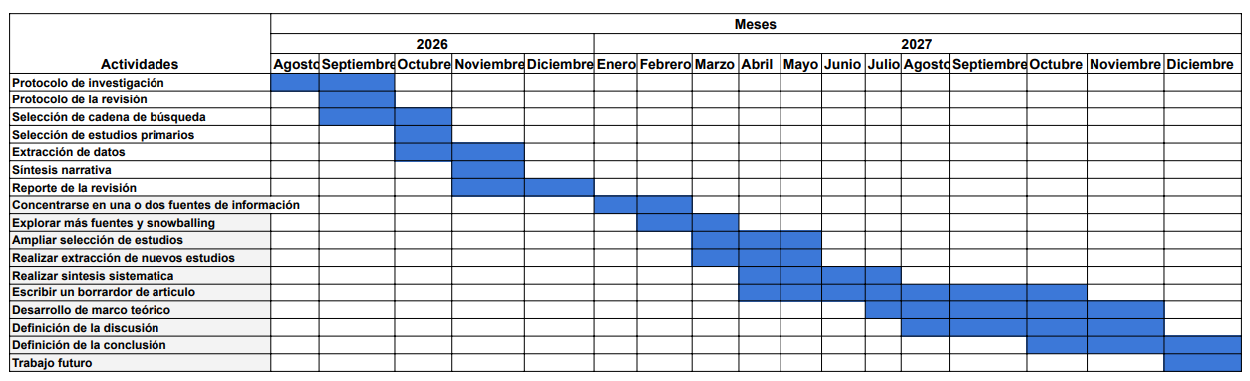
Cronograma
​​Estado del arte de las medidas de seguridad a nivel de aplicación en el contexto de ataques de inyección de prompt dirigidos a sistemas basados en LLM​

